Slide 1



Der neueste Wurf aus dem Hause Awite:
Awi2GO – Das mobile Gasmessgerät
Moritz Anzenberger

Slide 2
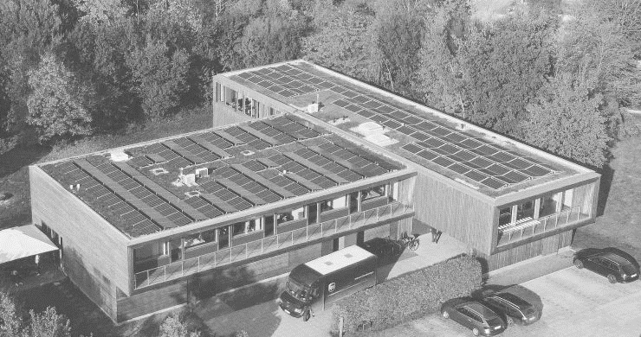
Agenda
Einleitung – awite
Produkte
Mobile Gasanalyse
04.07.2025 - Biogasgrillen

Slide 3
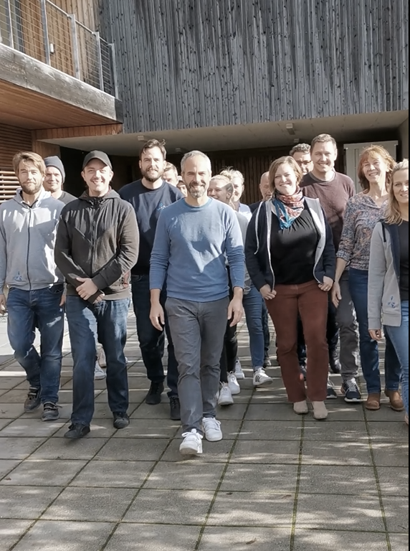
Einleitung
Das sind wir…
Mittelständisches, bayerisches Technologie-Unternehmen
Mit eigener Entwicklung & Produktion
…und das können wir!
Kundenspezifische Gasanalysesysteme in höchster Qualität für die erneuerbaren Anwendungsbereiche Biogas, Biogasaufbereitung, Power-To-Gas, Klärgas
Trockenfermentation, Deponiegas, Syngas, Laboranlagen…
Langjährige Partnerschaften und Rundumbetreuung
04.07.2025 - Biogasgrillen
Notes:
60 Mitarbeiter
Unser Selbstverständnis wir sind Anlagenbauer keine Prozessbiologen
Alles unter einem Dach von der Entwicklung, Produktion, Projektierung, Service

Slide 4
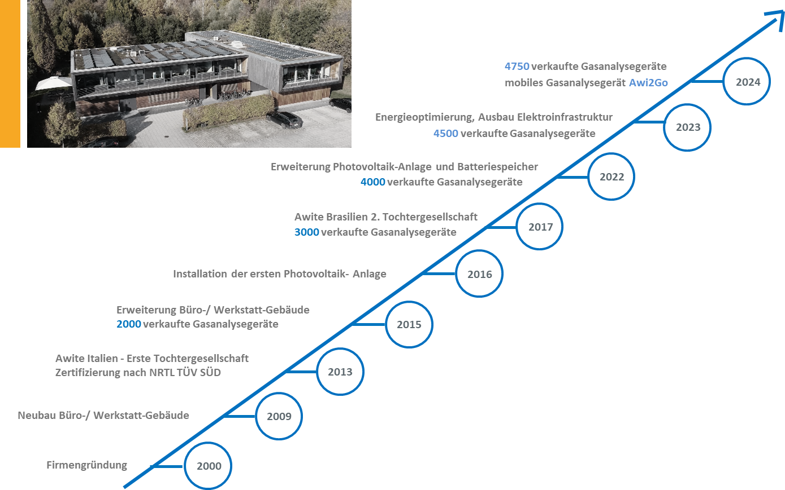
FIRMENGESCHICHTE
04.07.2025 - Biogasgrillen

Slide 5
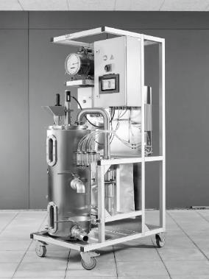

INNOVATIONEN & ENTWICKLUNGEN
2026
AwiEMI - Gaswarn- & Emissionssensor
2025
Awi2GO - Mobiles Gasmessgerät
2018
AwiLAB Digester - Modulare & mobile Laboranlage
2016
InfraFRED - Multigas NDIR Sensor
2012
AwiCool - Gaskühler
2011
AwiTronic - Messumformer für elektrochemische Sensoren
AwiCore - SPS für Gasanalysesystem
2008
AwiECO – Standardisiertes, kostengünstiges System
2005
AwiDESULF - System zur geregelten,
intelligenten Luftzugabe für biologische Entschwefelung
2000
AwiFLEX - 1. Gasanalyse zur Messung von H₂S in Biogas
04.07.2025 - Biogasgrillen

Slide 6
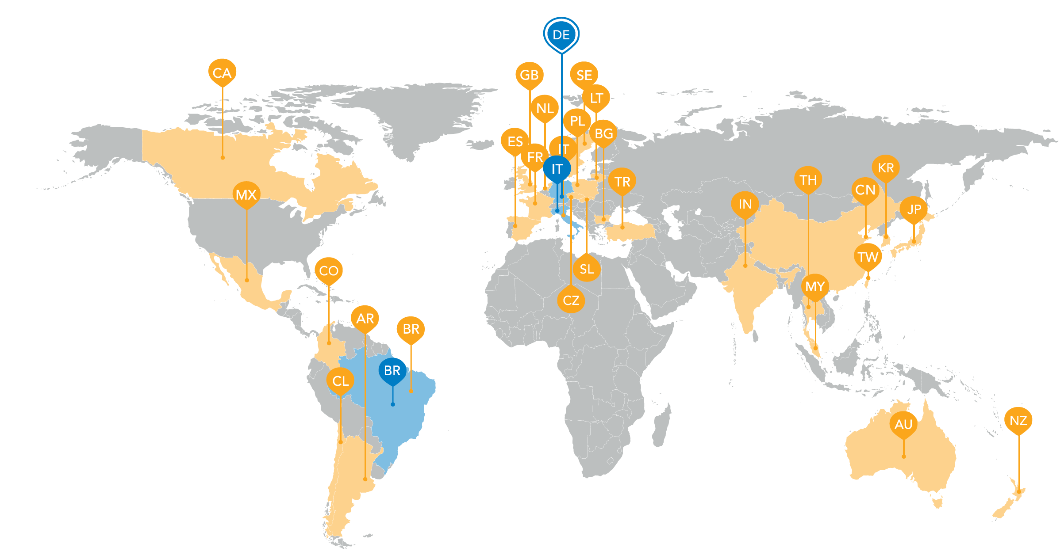
UNSERE PARTNER – WELTWEIT
04.07.2025 - Biogasgrillen
Notes:
27 Vertriebspartner auf dieser Folie
im April 2025 sind 3 neue hinzugekommen
2 Niederlassungen
Internationalisierung 70% der Systeme gehen ins Ausland → deutsche Biogastechnologie ist gefragt

Slide 7






PRODUKTE
STATIONÄRE GASANALYSE
ENTSCHWEFELUNG
DURCHFLUSSMESSUNG
MOBILE GASANALYSE
LABORANLAGEN
SERVICE
04.07.2025 - Biogasgrillen

Slide 8
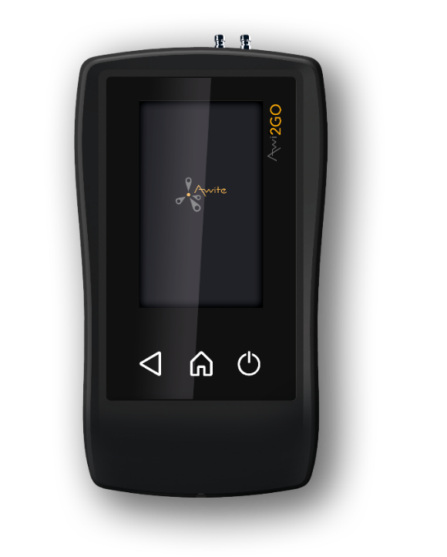

MOBILE GASANALYSE
GASE ANALYSIEREN MIT AWI2GO
AWI2GO
INTUITIVE & SMARTE NUTZUNG
EINSCHALTEN & LOSLEGEN
SAFER 6 - MESSWERTE IN REKORDZEIT
MOBILE GASANALYSE LEICHT GEMACHT – MIT AWI2GO
04.07.2025 - Biogasgrillen
Notes:
Beginnend mit dem ersten EEG in Deutschland am 01.04.2000
haben wir uns – wie das EEG – mit vielen Veränderungen,
Höhen und Tiefen weiterentwickelt
und packen 25 Jahre Branchen-Know-how, Innovation und Enthusiasmus
in unser mobiles Gasanalysesystem Awi2GOmobilen Messung

Slide 9
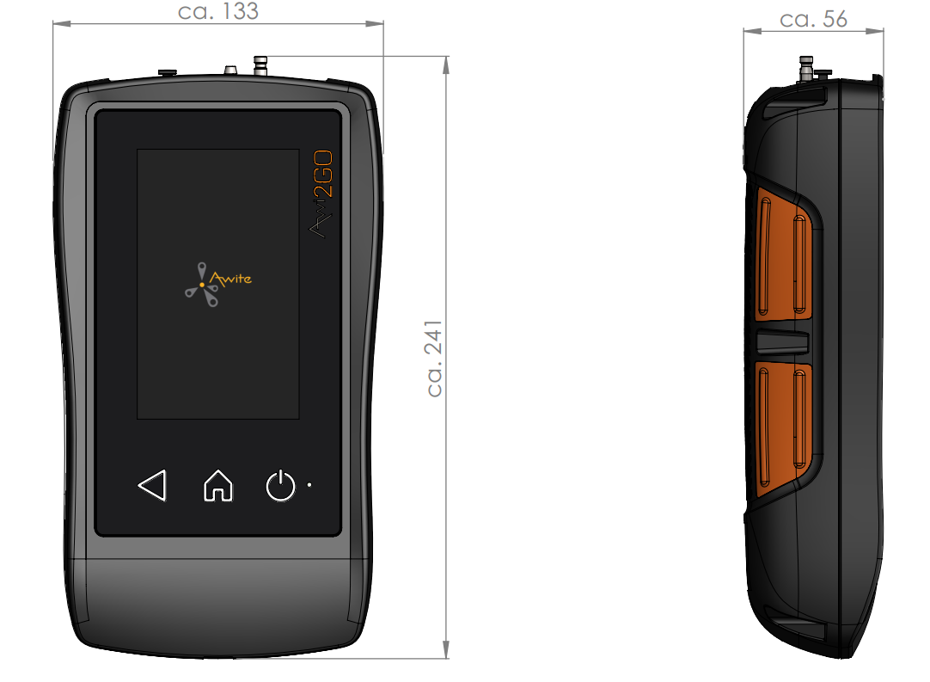

Eigenschaften
Awi2GO ist ein mobiles Gasanalysesystem mit ATEX- und IECEx-Zertifizierung für den Einsatz in explosionsgefährdeten Bereichen
Bedienung über kapazitives 5"-Touch-Display und 3 Touch-Tasten
Eigensicherer, wiederaufladbarer Akkupack
NDIR-Sensor für CH4 und CO2
Elektrochemische Sensoren für O2, H2S, H2 (optional) und CO (optional)
04.07.2025 - Biogasgrillen
Notes:
Aufladen im Gerät mit dem mitgelieferten USB-Netzteil: 4 Stunden
Betriebszeit: Bis zu 5 Stunden
Standby-Zeit: Bis zu 30 Tage
CH4: 0...100 Vol.-%
CO2: 0...100 Vol.-%
O2: 0...25 Vol.-%
H2S: 0...1.500 ppm / 0...3.000 ppm (Standard) / 0...5.000 ppm / 0...10.000 ppm, durch Kunden umschaltbar
H2: 0...2.000 ppm
CO: 0...2.000 ppm

Slide 10
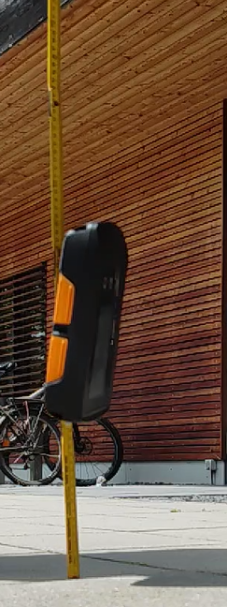
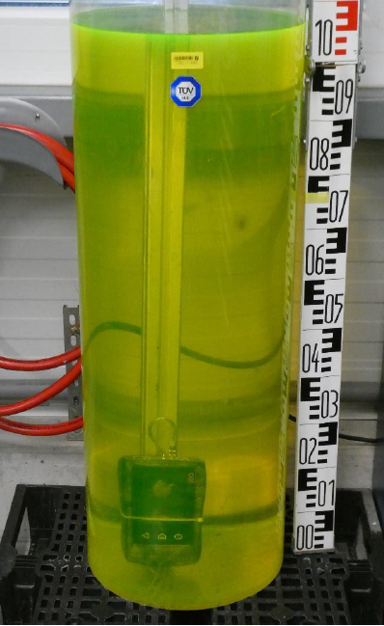
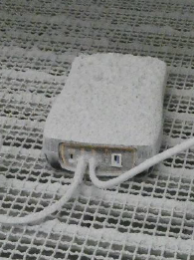
Eigenschaften
Stabilität in Falltests geprüft und optimiert
Wasser- und Staubdichtigkeit in IP67-Tests geprüft
04.07.2025 - Biogasgrillen
Notes:
Falltest im Rahmen der Ex-Zertifizierung bei -25°C Gerätetemperatur erforderlich
Falltest mit vielen verschiedenen Gehäusematerialien durchgeführt und mit Materialherstellern optimiert
USB-Anschlüsse sind abgedichtet, aber Vorsicht vor Schmutz
IP-Dichtheit natürlich nur bei eingesteckten Gasanschlüssen, darauf achten, dass kein Wasser eindringen kann, insbesondere am Gaseingang!

Slide 11
Eigenschaften
Vollautomatisierter Messprozess inkl. Messwertspeicherung
Messwerte temperatur- und druckkompensiert
Kalibrierung der Sensoren ohne Einschicken des Gerätes
Auswechselbarer Partikelfilter mit Wasserschutzfunktion (extern)
Erkennung von verschlossenen Anschlüssen und Pumpenfehlfunktion durch Druckmessung
Interner Datenspeicher für bis zu:
2000 Anlagen
4000 Messstellen
75000 Messwerte
5000 Meldungen
Aufwärmzeit: < 1 Minute
Messzeit: < 2 Minuten
04.07.2025 - Biogasgrillen
Notes:
Aufwärmzeit = „Gerät einschalten“ bis „Messbereitschaft“
Messzeit = „Messvorgang starten“ bis „Messwert ermittelt“

Slide 12
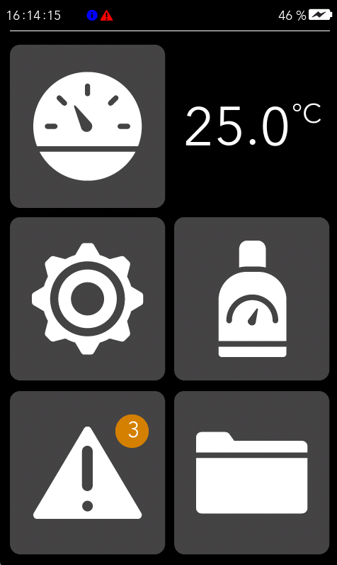

Eigenschaften
Menügeführte Bedienung mit den Bereichen: Messung
Einstellungen
Kalibrierung
Meldungen
Archiv
Automatisierte vollständige Datensicherung auf USB-Stick
Datenauswertung und -bearbeitung über auf USB-Stick gespeicherte CSV-Dateien
Datenimportfunktion zur Datenbearbeitung und –wiederherstellung
04.07.2025 - Biogasgrillen

Slide 13
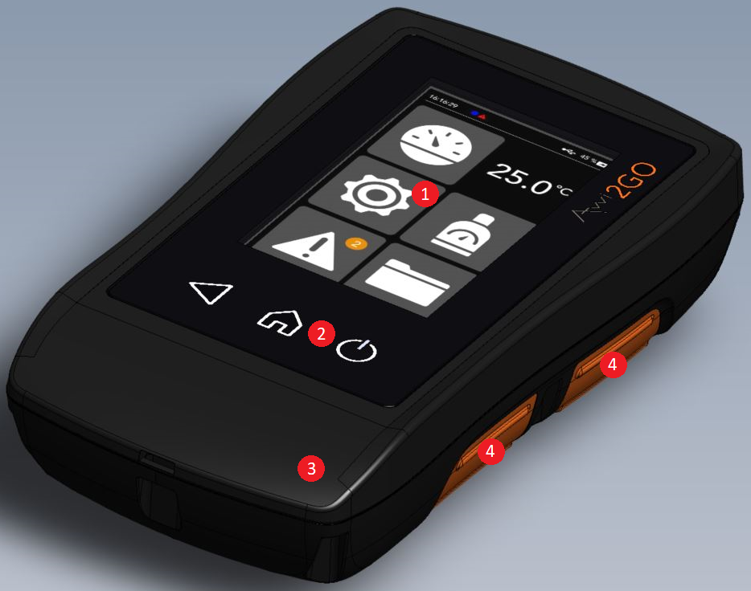
anschlüsse
Display
Drei Touch Tasten
Gehäuse
Gripelemente
04.07.2025 - Biogasgrillen
Notes:
Display mit einer Auflösung von 800x480. Gute Ablesbarkeit dank TFT-Display mit weitem Betrachtungswinkel und chemisch entspiegeltem Frontglas.
Einstellbare Helligkeit bis zu 500 cd/m²
Betriebsumgebungstemperatur: -20...+40°C
Lagertemperatur: 0...40°C
Umgebungsfeuchtigkeit: irrelevant
Umgebungsdruck: 750 ... 1250 mbar

Slide 14
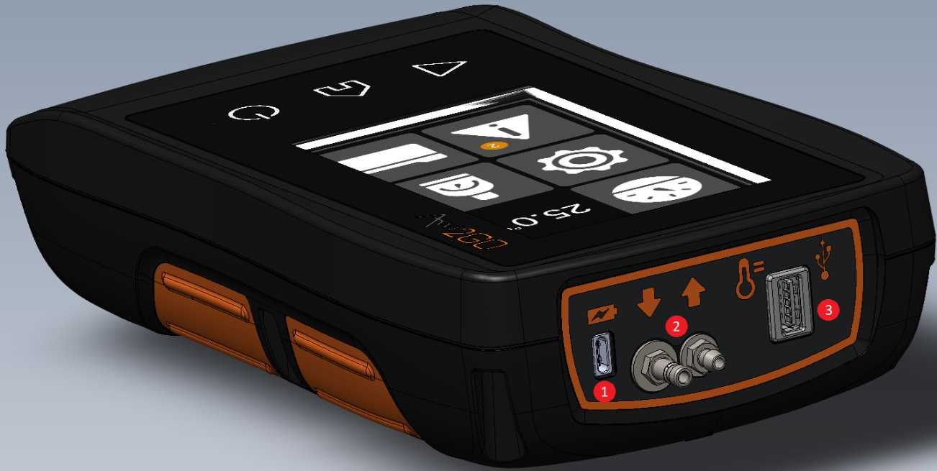
Anschlüsse
USB-C-Anschluss (Laden)
Gaseinlass (Schnellkupplung) und Gasauslass
USB-A-Anschluss (Datenaustausch und optionaler externer Temperatursensor)
04.07.2025 - Biogasgrillen
Notes:
Aufladen nur außerhalb des explosionsgefährdeten Bereichs
Datenaustausch nur außerhalb des explosionsgefährdeten Bereichs
Temperatursensor innerhalb explosionsgefährdeter Bereiche verwendbar

Slide 15
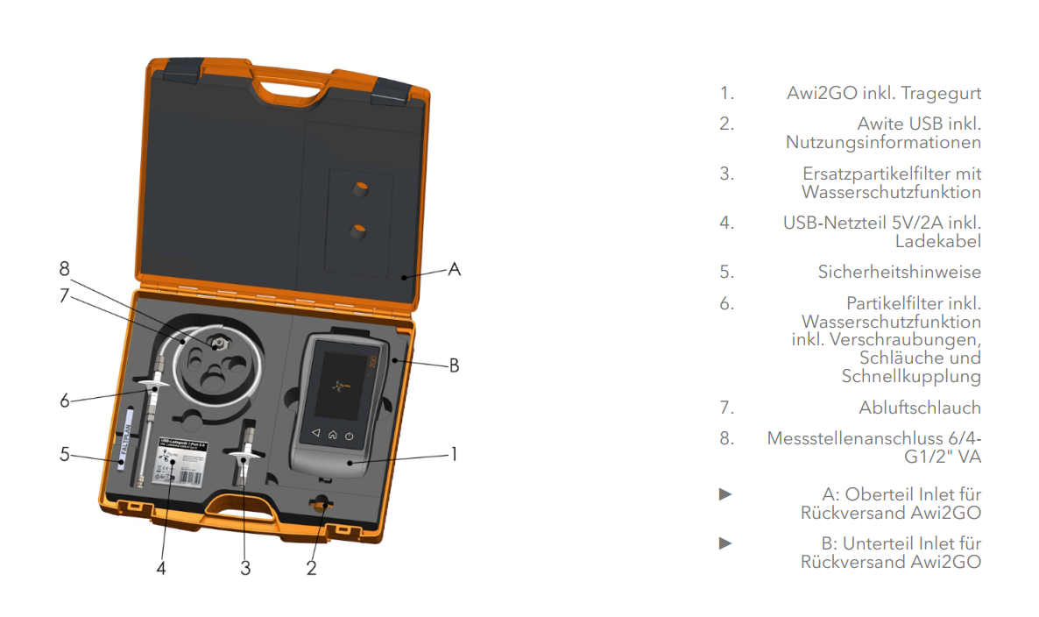
Lieferumfang
Awi2GO inkl. Akkupack
Transportkoffer inkl. Service-Versandmodul
USB-Netzteil und 1,5 m Ladekabel
USB-Stick
6/4 mm Messschlauch mit Schnellkupplung und Partikelfilter mit Wasserschutzfunktion
Abluftschlauch
Ersatz-Partikelfilter
Messstellenanschluss ½“
04.07.2025 - Biogasgrillen
Notes:
Transportkoffer nicht explosionsgeschützt, nicht in explosionsgefährdete Bereiche bringen
Partikelfilter blockiert beim Ansaugen von Wasser, muss danach ausgetauscht werden, verhindert aber zuverlässig das Ansaugen von Wasser in den Awi2GO

Slide 16
Optionales Zubehör
Externer Temperaturfühler:
Pt1000-Fühler in 50x6 mm Edelstahl- Messhülse
1,5 m Kabellänge
Messbereich -20 ... +90 °C
Umspritzter USB-A-Stecker
Kalibrierset (Kalibrierflasche mit Druckregler, Kalibrierflasche auch separat erhältlich)
Messstellenanschluss-Set, bestehend aus:
  Messstellenanschluss aus Edelstahl für kundenseitigen 1/8"-Innengewindeanschluss
  Messstellenadapter aus Edelstahl für kundenseitigen 1“ Innengewindeanschluss
  Edelstahl-Messstellenanschluss für kundenseitigen ½"-Außengewindeanschluss
04.07.2025 - Biogasgrillen
Notes:
Temperatursensor für den Einsatz in ex-Bereichen geeignet
Standard-Kalibriergaszusammensetzung:

Slide 17
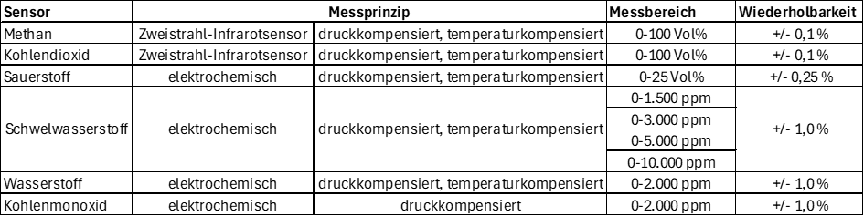

Sensoren
Variante S: CH₄, CO₂, O₂, H₂S
Variante M: CH₄, CO₂, O₂, H₂S, H₂
Variante L: CH₄, CO₂, O₂, H₂S, H₂, CO
04.07.2025 - Biogasgrillen
Notes:
Messzelle identisch zu stationären Systemen, jedoch temperaturkompensiert, nicht thermostatisiert
Anschluss an Gasverteilereinheit mit zwei Schrauben, ohne Schlauchanschlüsse, aber zwei Dichtungsringe
Hauptplatine angepasst an mobiles System, eigensichere Ausführung mit passender Anbindung der IR-Komponenten und des Drucksensors

Slide 18
Kalibrierung und Service
Kalibrierung durch Kunde, Servicepartner oder Awite möglich
mindestens einmal pro Jahr notwendig, bei höheren Genauigkeitsanforderungen auch häufiger möglich
Kalibrierset bei Awite erhältlich
Nur ein Gas für alle möglichen Sensorkonfigurationen erforderlich (Außer bei Kohlenstoffmonoxid)
Jährlicher Service umfasst Überprüfung der allgemeinen Funktion, des Akkupacks, des Displays und der Bedienelemente, der Gaspumpe, des eingebauten Filters und der Funktion der Sensoren
04.07.2025 - Biogasgrillen
Notes:
Der Kunde darf das Gehäuse nicht öffnen
nur in besonderen Fällen nach Rücksprache,
z.B. nach schwerer Beschädigung des Gehäuses, um den Akku vor dem Versand aus dem Gerät zu entfernen.

Slide 19


AWITE BIOENERGIE GMBH
INFO@awite.de www.awite.de
Tel. +49 (0)8761 / 72162-0
VIELEN DANK!

